Slide 1
Dx por imagen Talleres integrados III
Elena Martínez Olivares
01528

Slide 2
Mujer de 69 años que consulta por cuadro de disnea de mínimos esfuerzos de varios días de evolución , disnea y aumento de sudoración con febrícula. Niega tos ni aumento de mucosidad . No dolor torácico. No otro cuadro clínico acompañante.
Exploración física:
Sato O2 92% sin oxigenoterapia.
AP: roncus y sibilantes dispersos en ambos hemitórax

Slide 3
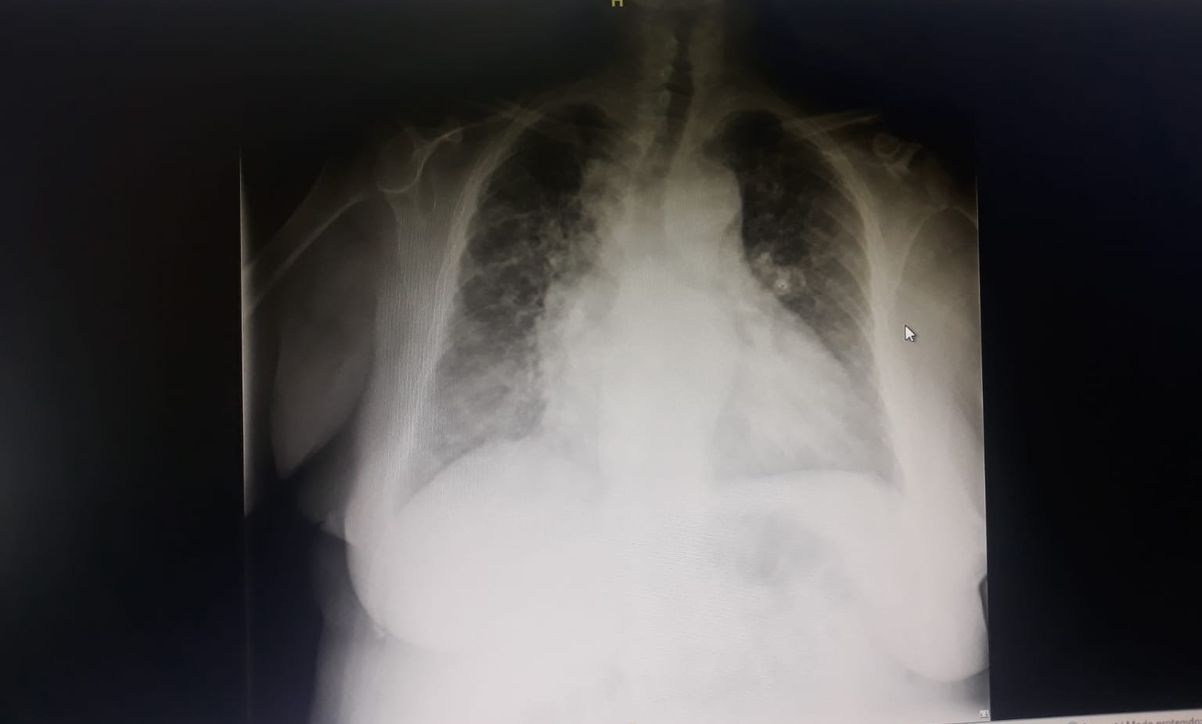

Slide 4
Diagnóstico: la radiografía de tórax muestra un patrón intersticial universal en ambos hemitórax sin claros infiltrados ni condensaciones en parénquima pulmonar. FIBROSIS PULMONAR.

